Slide 1
Повышение педагогической компетентности родителей детей с ограниченными возможностями здоровья

Slide 2
Цель коррекционной работы – психолого-педагогическая коррекция отклонений в психофизическом развитии ребенка (интеллектуальном, эмоциональном, психическом, волевом, поведенческом, двигательном) на основе создания оптимальных психолого-педагогических условий для развития творческого потенциала личности каждого ребенка. В пространстве нормального детства способствовать полноценному психическому и личностному развитию ребенка.

Slide 3
Задача родителей – помочь ребенку в сложных условиях болезни раскрыть весь заложенный в него природой потенциал развития, сформировать компенсаторные возможности, подготовить к школе, сделать ребенка максимально приспособленным к пребыванию в детском коллективе и в перспективе к максимальной интеграции в обществе и полезной трудовой и профессиональной деятельности.

Slide 4
Сочетание теоретических знаний, их закрепление в опыте семейного воспитания, дискуссии и практикумы, обращенные к реальным трудностям семейного воспитания, создают хорошую основу родительской компетентности.

Slide 5
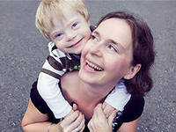
Родители должны заняться своим образованием и самообразованием, овладеть основными технологиями по воспитанию.
Одна из особенностей деятельности специалиста, работающего с семьей - влияние на уклад семейной жизни, способствующее становлению психолого-педагогической культуры родителей, создание условий в семье для саморазвития иными словами – воспитание родителей.

Slide 6
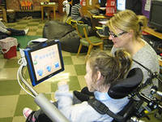
В понятие «воспитание родителей» входит:
усвоение знаний и навыков по уходу за детьми и их воспитанию;
ориентация на поставленные задачи.
приобретение знаний о нормальном развитии ребенка и необходимых навыков;

Slide 7
Только при желании и целеустремленности родители могут овладеть нелегкой наукой воспитания ребенка с отклонениями в развитии и создать условия для его эффективного психического и личностного развития.

